Slide 1
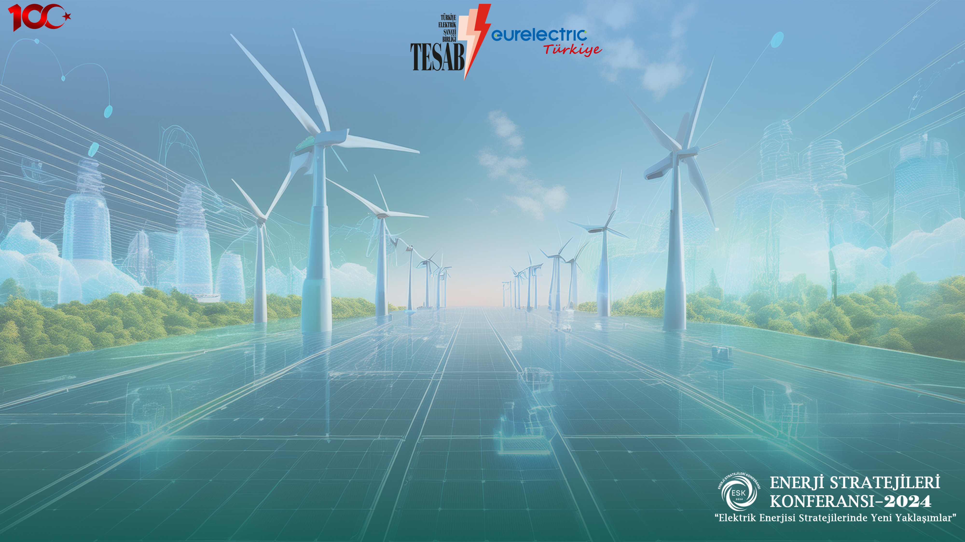



Kullanıcı Kaynaklı Gelişmiş Enerji Kalitesi Problemlerinin Makine Öğrenmesi Metotlarıyla Tespit Edilmesi
Dr. Onur Enginar, Rabia Şeyma Güneş, Tugay Eren Güzelyol, Berkay Emekli,
Erman Terciyanlı, Yiğit Ahmet Arıkök
Bildiri ID Numarası:0113

Slide 2

İçindekiler
Güç Kalitesi Problemleri
Literatür
Yöntem
Sonuçlar

Slide 3
Güç Kalitesi Problemleri
Güç kalitesi problemleri, elektrik şebekesinde elektrik enerjisinin kalitesini olumsuz etkileyen durumları ifade eder.
Elektrik enerjisi kalitesi, elektriksel cihazların düzgün çalışabilmesi için gerilim, frekans ve dalga biçiminin belirli sınırlar içinde kalmasını gerektirir.
Güç kalitesi problemleri, bu parametrelerdeki sapmalar sonucu ortaya çıkar ve cihazların performansını düşürebilir, hatta arızalara neden olabilir.
Beyaz logo koyu renk görsel üzerinde kullanmanız için.
PNG formatını kopyala-yapıştır yapabilirsiniz.

Slide 4
Güç Kalitesi Problemleri
Gerilim Düşmeleri (Voltage Sags):
• Gerilimin kısa süreli olarak nominal değerin altına düşmesi.
• Genellikle büyük motorların devreye girmesi veya arıza durumları nedeniyle oluşur.
• Elektrikli cihazların performansını etkileyebilir ve hassas cihazların arızalanmasına neden olabilir.
Gerilim Yükselmeleri (Voltage Swells):
• Gerilimin kısa süreli olarak nominal değerin üzerine çıkması.
• Genellikle şebekedeki ani yük değişimleri veya arıza durumlarında görülür.
• Elektrikli cihazlarda aşırı ısınma ve hasar yaratabilir.
Beyaz logo koyu renk görsel üzerinde kullanmanız için.
PNG formatını kopyala-yapıştır yapabilirsiniz.

Slide 5
Güç Kalitesi Problemleri
Gerilim Dalgaları (Voltage Surges):
• Ani ve kısa süreli yüksek gerilim artışlarıdır.
• Yıldırım çarpması, büyük elektriksel yüklerin devreden çıkması veya şebeke arızalarıyla tetiklenebilir.
• Cihazların zarar görmesine ve elektronik bileşenlerin yanmasına neden olabilir.
Gerilim Çökmeleri (Voltage Flicker):
• Gerilimde kısa süreli ve düzensiz dalgalanmalar, özellikle ışıkların titremesine neden olur.
• Genellikle büyük makinelerin sürekli olarak devreye girip çıkması sonucu oluşur.
Beyaz logo koyu renk görsel üzerinde kullanmanız için.
PNG formatını kopyala-yapıştır yapabilirsiniz.

Slide 6
Güç Kalitesi Problemleri
Harmonikler (Harmonics):
• Elektrik dalga biçimindeki bozulmalar olup, doğrusal olmayan yükler tarafından oluşturulur (örneğin, güç elektroniği cihazları).
• Harmonikler, şebeke ve cihazlarda aşırı ısınma, verim kaybı ve arızalara yol açabilir.
Gerilim Dengesizlikleri (Voltage Imbalance):
• Üç fazlı sistemlerde fazlar arasında dengesiz gerilimlerin oluşmasıdır.
• Tek fazlı yüklerin düzensiz dağılımı ya da hatalı bağlantılar bu soruna neden olabilir ve motor performansını olumsuz etkileyebilir.
Beyaz logo koyu renk görsel üzerinde kullanmanız için.
PNG formatını kopyala-yapıştır yapabilirsiniz.

Slide 7
Güç Kalitesi Problemleri
Frekans Sapmaları (Frequency Deviations):
• Elektrik şebekesinin frekansının (genellikle 50 Hz veya 60 Hz) kısa süreli sapmaları.
• Şebeke ile jeneratörler arasındaki denge bozulduğunda meydana gelir. Cihazların bozulmasına ve hassas aygıtların hatalı çalışmasına neden olabilir.
Kesintiler (Outages):
• Elektrik arzının tamamen durması durumu.
• Elektrik şebekesindeki arızalar, aşırı yüklenme veya bakım çalışmaları sırasında yaşanabilir.
Beyaz logo koyu renk görsel üzerinde kullanmanız için.
PNG formatını kopyala-yapıştır yapabilirsiniz.

Slide 8
Literatür
SVM
Karar Ağaçları
CNN
Le-Net
CNN-LSTM
KNN
Discrete Wavelet
Fast Fourier

Slide 9
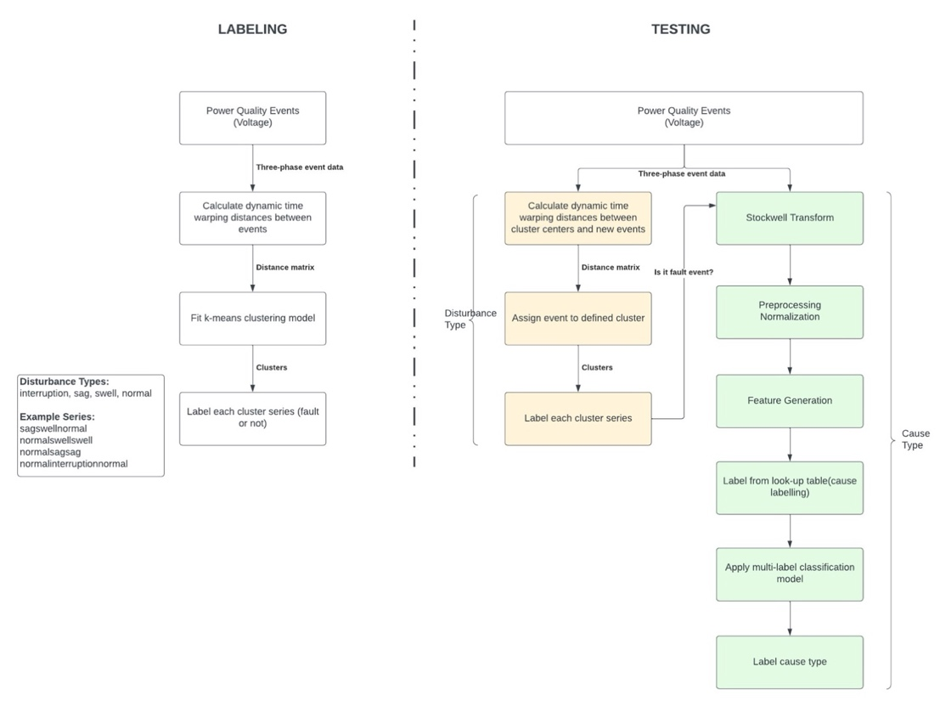
Yöntem
Beyaz logo koyu renk görsel üzerinde kullanmanız için.
PNG formatını kopyala-yapıştır yapabilirsiniz.

Slide 10
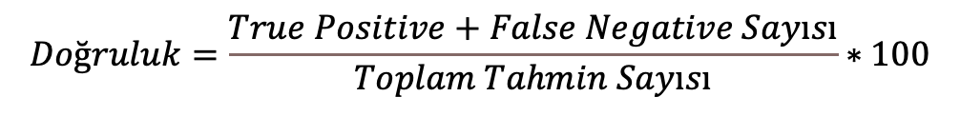
Sonuçlar
 | Gerilim Çökmesi | Harmonik | Gerilim Dengesizliği | Olaysız
Olay Sayısı | 102 | 400 | 139 | 70
Doğru Tahmin Edilen | 96 | 382 | 125 | 70
Yanlış Tahmin Edilen | 6 | 18 | 14 | 0
Beyaz logo koyu renk görsel üzerinde kullanmanız için.
PNG formatını kopyala-yapıştır yapabilirsiniz.
$$Doğruluk=\frac{True Positive+False Negative Sayısı}{Toplam Tahmin Sayısı}∗100$$

Slide 11
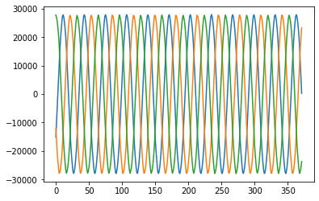
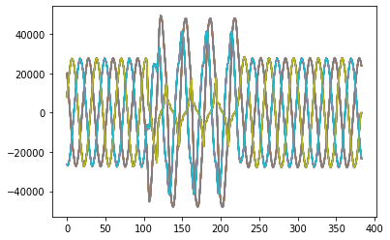
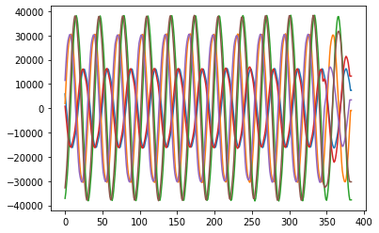
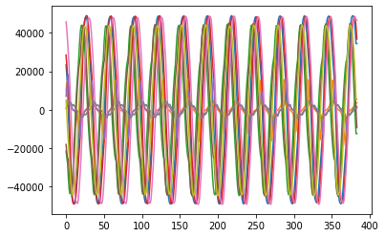
Sınıflanmış Gerilim Eğrileri
Olaysız Gerilim Eğrisi Sınıfı
Harmonik Sebepli Gerilim Bozulması
Gerilim Dengesizliği
Gerilim Çökmesi

Slide 12
Sonuçlar
Bu çalışmada, güç kalitesi izleme cihazları tarafından kaydedilen güç kalitesi olaylarının sınıflandırılması için makine öğrenmesi tabanlı bir algoritma geliştirilmiştir.
Çalışma kapsamında, etiketsiz güç kalitesi olaylarının kümeleme yöntemi kullanılarak etiketlenmiştir.
Bunu takiben girdi verilerinin ön işlenmesi ile oluşturulan yeni girdi uzayının etiketli yeni veri seti ile birlikte konvolüsyonel sinir ağı (CNN) modeliyle güç kalitesi olayları sınıflandırılmıştır.
Beyaz logo koyu renk görsel üzerinde kullanmanız için.
PNG formatını kopyala-yapıştır yapabilirsiniz.

Slide 13
Sonuçlar
Model eğitimi sürecinde, gerilim serilerinde gözlemlenen üç farklı güç kalitesi problemi ve problemsiz olaylar manuel olarak etiketlenmiştir.
İkinci aşamada, sorunlu olarak belirlenen seriler, S Transform kullanılarak zaman uzayına dönüştürülmüş ve model için giriş oluşturacak özellikler çıkarılmıştır.
Bu girdileri kullanan CNN sınıflandırma modeli, manuel olarak etiketlenmiş veriye kıyasla %94,46 doğruluk oranı elde etmiştir. Kaydedilen 711 olaydan 673’ü doğru bir şekilde tahmin edilmiştir.
Beyaz logo koyu renk görsel üzerinde kullanmanız için.
PNG formatını kopyala-yapıştır yapabilirsiniz.

Slide 14
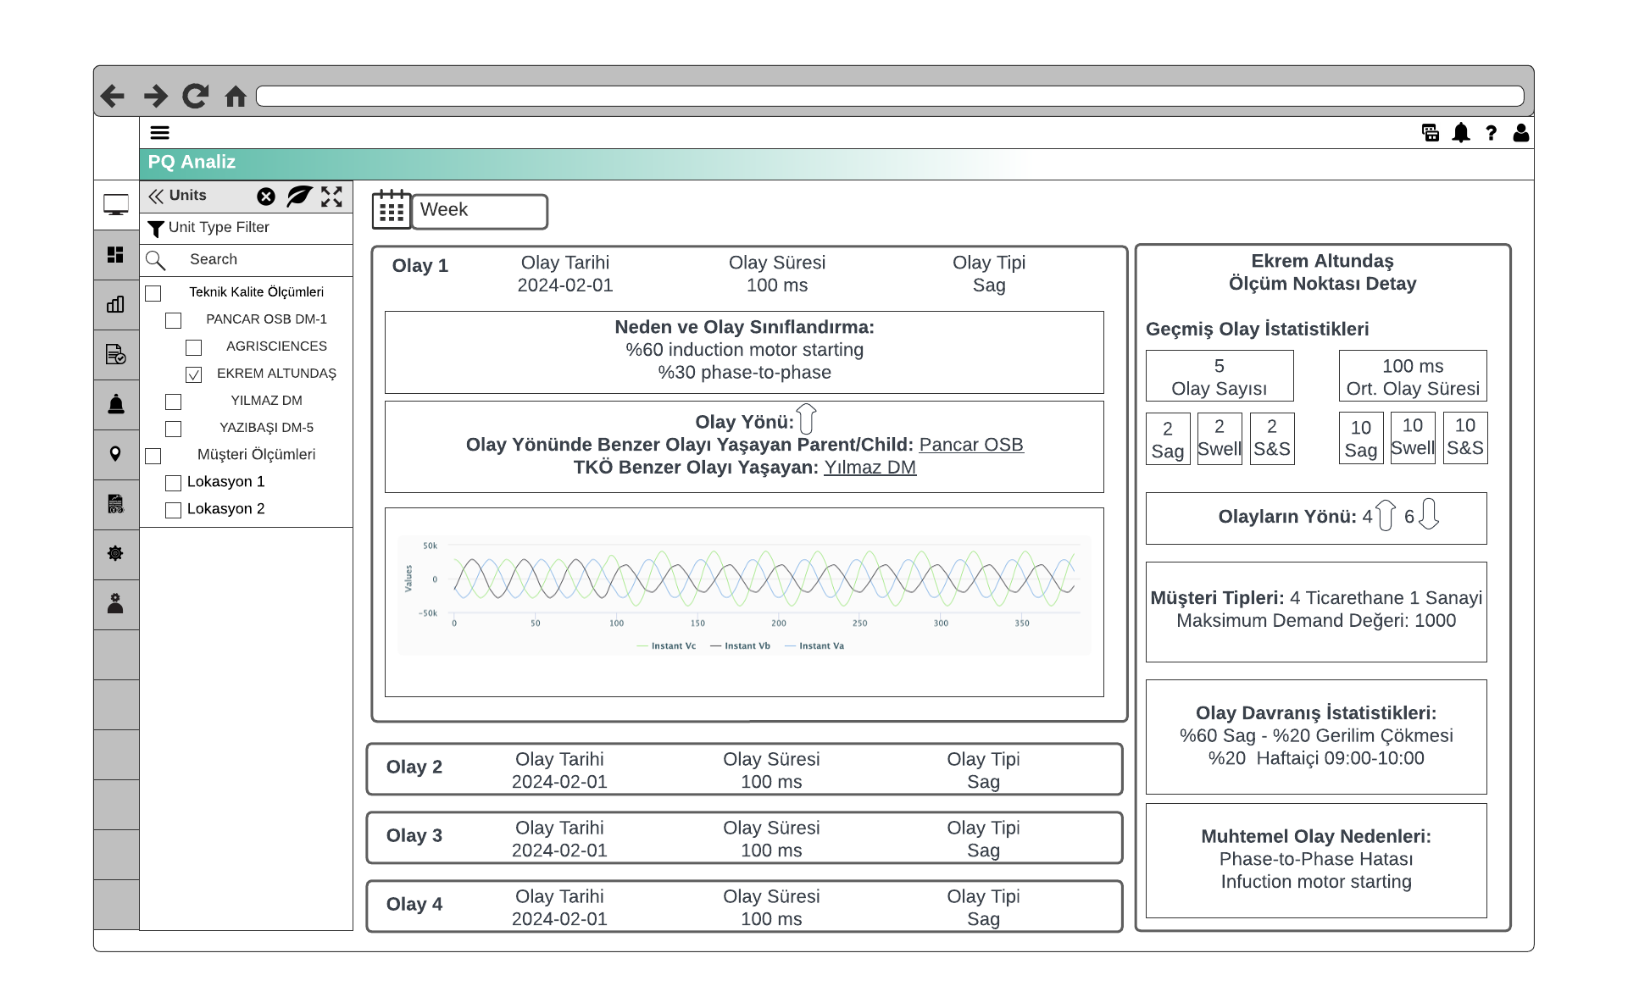
Sonuçlar
Beyaz logo koyu renk görsel üzerinde kullanmanız için.
PNG formatını kopyala-yapıştır yapabilirsiniz.

Slide 15
Referanslar
1. Erişti, H., and Yakup Demir. "Automatic classification of power quality events and disturbances using wavelet transform and support vector machines." IET generation, transmission & distribution 6, no. 10, 2012: 968-976.
2. Li, Jinsong, Hao Liu, Dengke Wang, and Tianshu Bi. "Classification of power quality disturbance based on S-transform and convolution neural network." Frontiers in Energy Research 9, 2021: 708131.
3. Rodrigues, Wilson L., Fabbio AS Borges, Antonio O. de Carvalho Filho, and Ricardo de AL Rabelo. "A deep learning approach for the detection and classification of power quality disturbances with windowed signals." SN Computer Science 2, 2021: 1-14.
4. Abdelsalam, Abdelazeem A., Ahmed M. Hassanin, and Hany M. Hasanien. "Categorisation of power quality problems using long short‐term memory networks." IET Generation, Transmission & Distribution 15, no. 10, 2021: 1626-1639.
Beyaz logo koyu renk görsel üzerinde kullanmanız için.
PNG formatını kopyala-yapıştır yapabilirsiniz.

